Slide 1
Sistema del Control de Sesiones de CAI
Tecnologías y Aplicaciones Web
M.S.I. Mario Humberto Rodríguez Chávez
Integrantes:
Erick Elizondo Rodríguez
José Antonio Molina de la Fuente
Sergio Giovanny Pérez Picazo

Slide 2
Módulos del Sistema de CAI
Sesión de CAI
Gestión de Carreras
Gestión de Grupos
Gestión de Alumnos
Gestión de Actividades
Gestión de Unidades
Gestión de Usuarios
Reportes de Sesiones

Slide 3
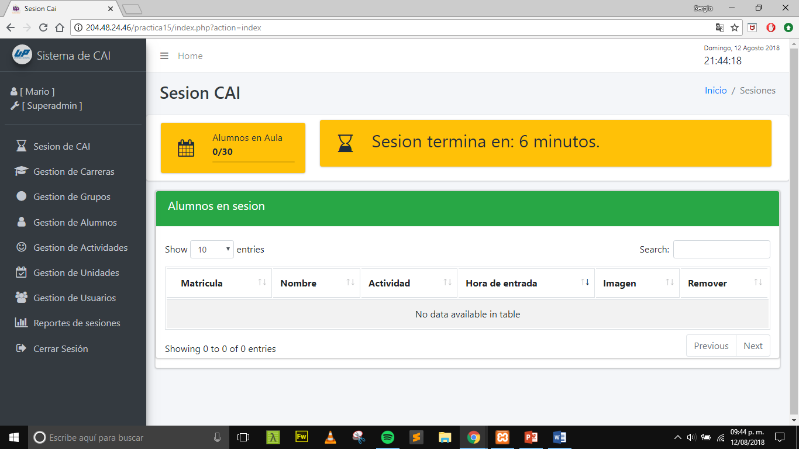
Sesión de CAI
En este modulo, se ingresan los alumnos a una sesión y les permite remover o dar la asistencia de la sesión de CAI.

Slide 4
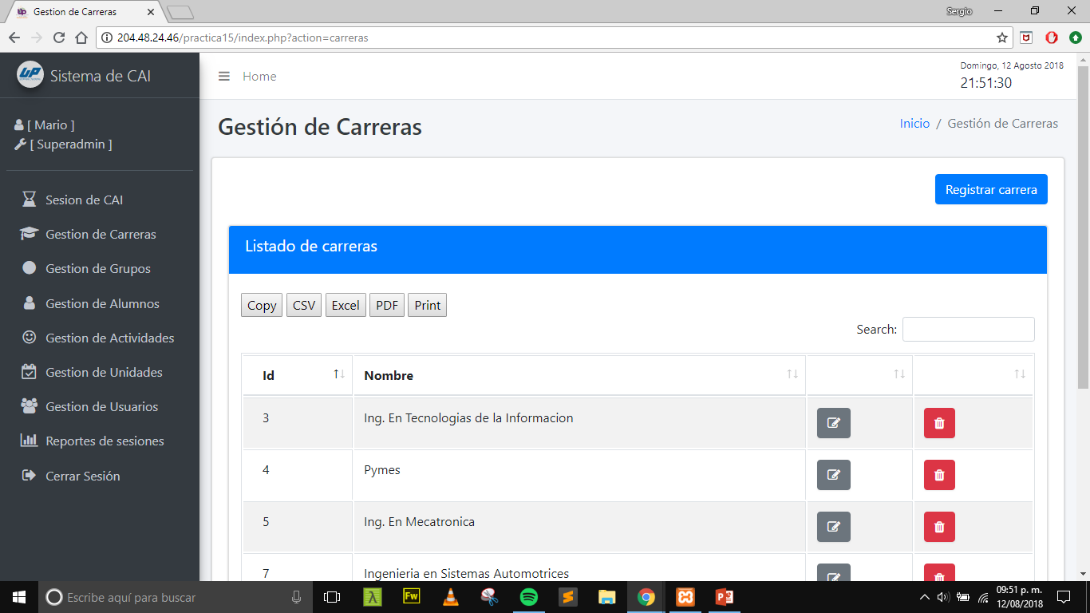
Gestión de Carreras
En este modulo, se permite el registro, modificación y eliminación de carreras.

Slide 5
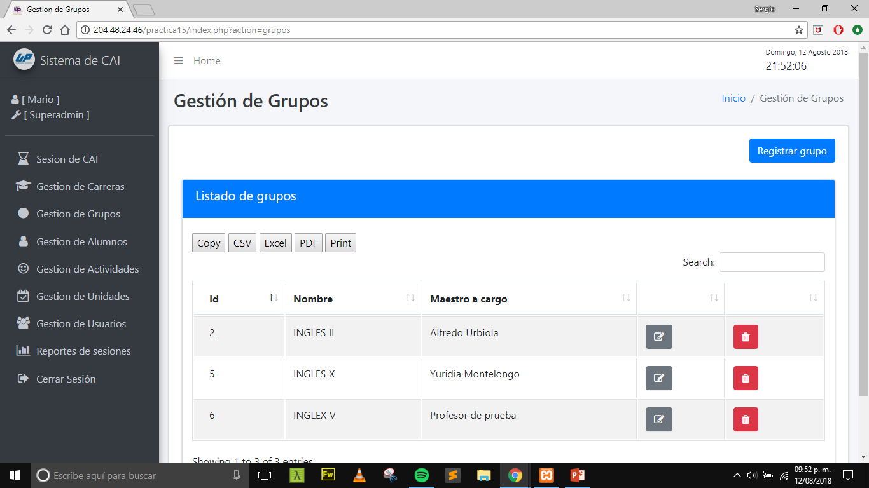
Gestión de Grupos
En este modulo, se permite el registro, modificación y eliminación de grupos.

Slide 6
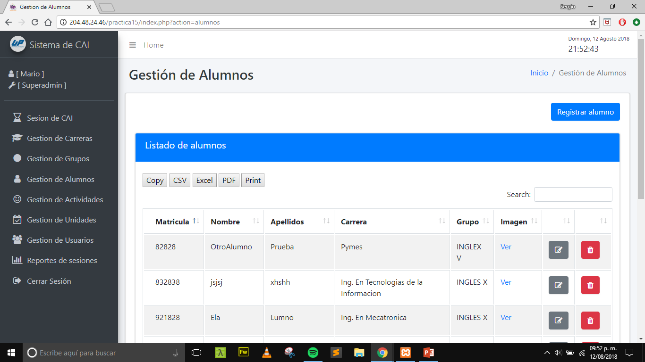
Gestión de Alumnos
En este modulo, se permite el registro, modificación y eliminación de alumnos.

Slide 7
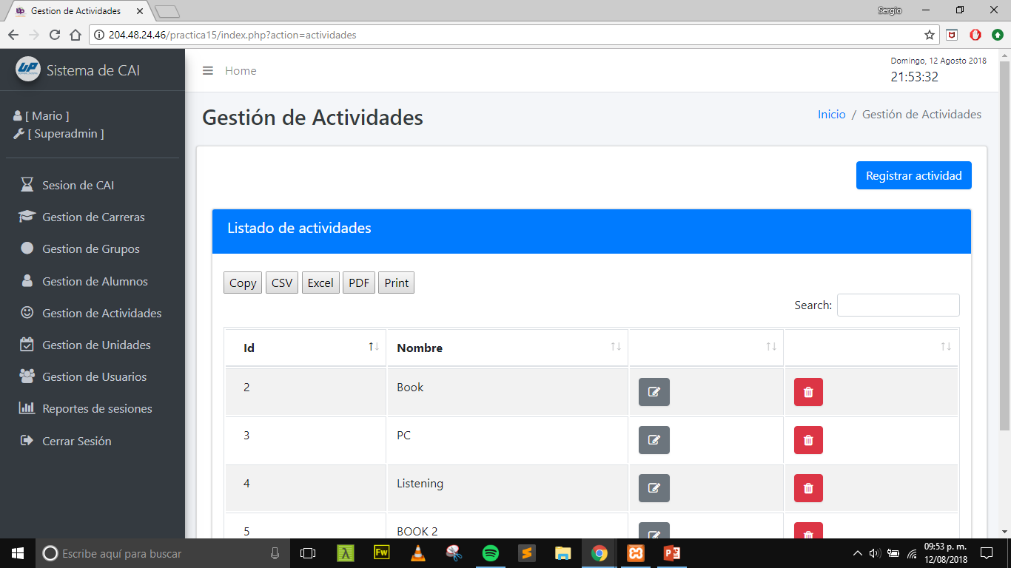
Gestión de Actividades
En este modulo, se permite el registro, modificación y eliminación de actividades.

Slide 8

Gestión de Unidades
En este modulo, se permite el registro, modificación y eliminación de unidades.

Slide 9
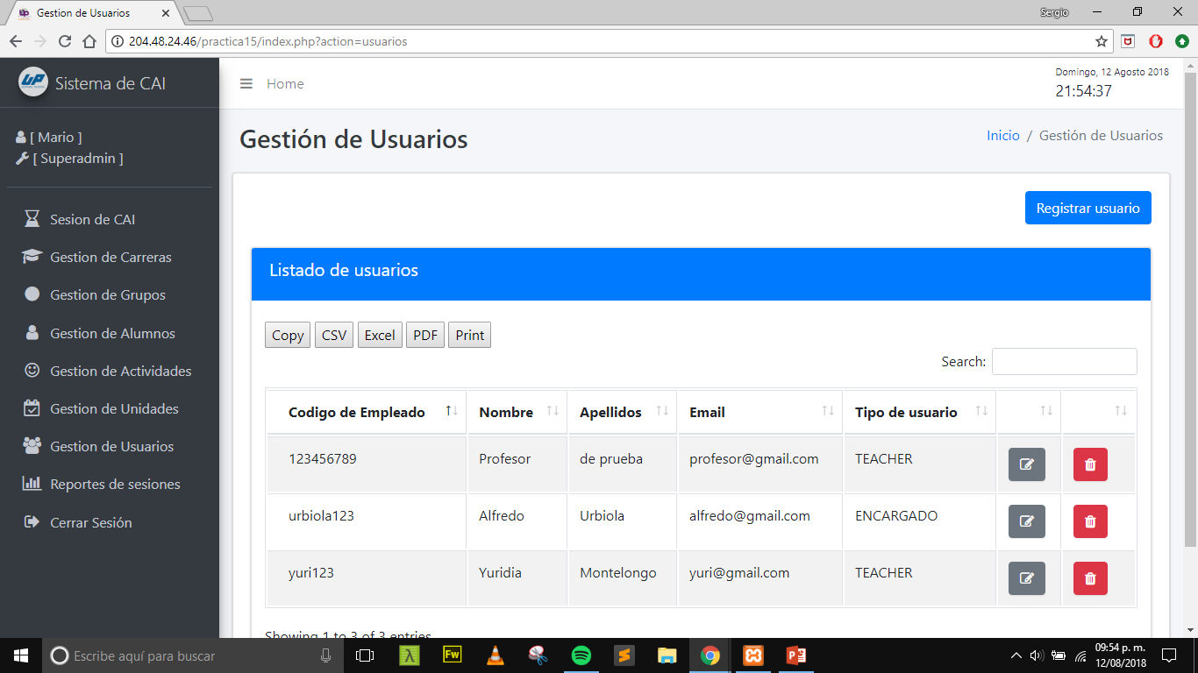
Gestión de Usuarios
En este modulo, se permite el registro, modificación y eliminación de usuarios.

Slide 10
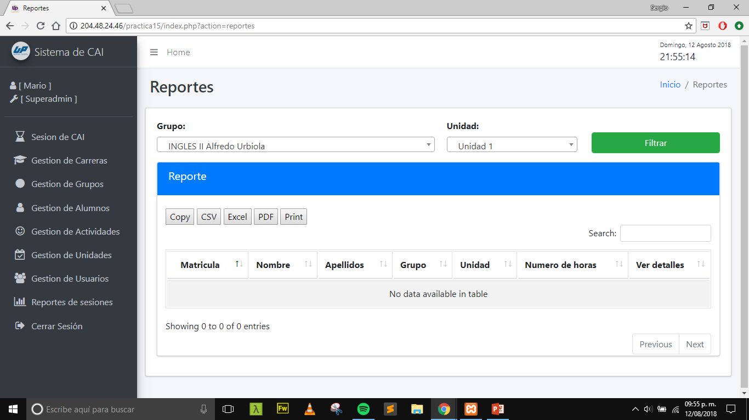
Reportes de Sesiones
En este modulo, se hacen reportes de las horas de CAI dependiendo del grupo y la unidad.

